Slide 1

Machine Learning Araba Fiyat Tahmini Projesi Sunumu
Kamil AKARSU 152803019
Yunus AKSU 132804004

Slide 2

Makine Öğrenmesi (Machine Learning)

Slide 3
Makine Öğrenmesi Nedir ?
Çok büyük miktarlardaki verinin elle işlenmesi ve analizinin yapılması mümkün değildir.
Amaç geçmişte ki verileri kullanarak gelecek için tahminlerde bulunmaktır.
Bu problemleri çözmek için Makine Öğrenmesi (machine learning) yöntemleri geliştirilmiştir.
Makine öğrenmesi yöntemleri, geçmişteki veriyi kullanarak yeni veri için en uygun modeli bulmaya çalışır.

Slide 4
Makine Öğrenmesinde Kullanılan Sınıflandırma Metotları
Çok fazla sayıda sınıflandırma metodu mevcuttur. Niye bu kadar çok metot var. Çünkü her veri kümesi üzerinde mükemmel çalışan bir yöntem olmadığından buna ihtiyaç vardır.
«Doğrusal Regresyon»
«Destek Vektör Makineleri(SVM – Support Vector Machine)»
«Karar Ağaçları(Decision Tree)»
«Yapay Sinir Ağları»

Slide 5
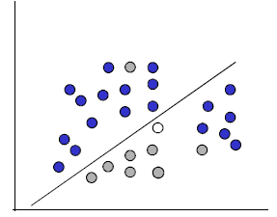
Doğrusal Regresyon
w0 + w1 x + w2 y >= 0
Regresyon en az hata yapan wi leri bulmaya çalısır.
Basit bir model
Yeterince esnek değil

Slide 6
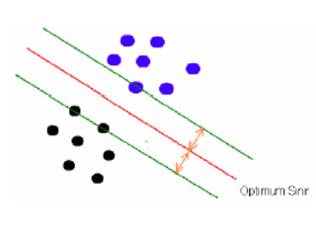
Destek Vektör Makineleri(SVM – Support Vector Machine)
Sınıfları birbirinden ayıran özel bir çizginin (hyperplane) nin bulunmasını amaçlar.
SVM, her iki sınıfa da en uzak olan hyperplane bulmayı amaçlar.
Eğitim verileri kullanılarak hyperplane bulunduktan sonra, test verileri sınırın hangi tarafında kalmıssa o sınıfa dahil edilir.

Slide 7
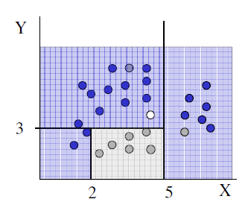
Karar Ağaçları(Decision Tree)
Böl ve yönet stratejisi
Nasıl böleceğiz ?
if X > 5 then blue
else if Y > 3 then blue
else if X > 2 then grey
else blue

Slide 8
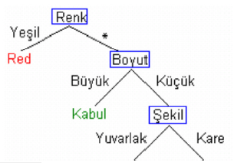
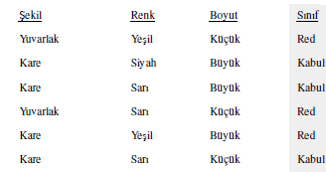
Karar Ağaçları
Ürettikleri kurallar
anlaşılır.
Karar düğümleri ve
yapraklardan oluşan
hiyerarşik bir yapı.

Slide 9
Karar Ağaçları Oluşturma
Tüm veri kümesiyle başlanır.
Bir özelliğin bir değerine göre veri kümesi iki alt kümeye bölünür. Bölmede kullanılan özellikler ve değerler karar düğüme yerleştirilir.
Her alt küme için aynı prosedür, her alt kümede sadece tek bir sınıfa ait örnekler kalıncaya kadar uygulanır.

Slide 10
Karar Düğümleri Nasıl Bulunur ?
Karar düğümlerinde yer alan özelliğin ve eşik değerinin belirlenmesinde genel olarak entropi kavramı kullanılır.
Eğitim verisi her bir özelliğin her bir değeri için ikiye bölünür. Oluşan iki alt kümenin entropileri toplanır. En düşük entropi toplamına sahip olan özellik ve değeri karar düğümüne yerleştirilir.

Slide 11
Karar Ağaçlarıyla Sınıflandırma
En tepedeki kök karar düğümünden basla.
Bir yaprağa gelinceye kadar karar düğümlerindeki yönlendirmelere göre dallarda ilerle (Karar düğümlerinde tek bir özelliğin adı ve bir esik değeri yer alır. O düğüme gelen verinin hangi dala gideceğine verinin o düğümdeki özelliğinin esik değerinden büyük ya da küçük olmasına göre karar verilir).

Slide 12
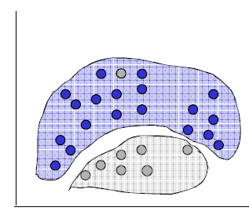
Yapay Sinir Ağları
Canlılardaki sinir hücreleri ve ağları modellenerek yapay sinir ağları oluşturulmuştur.

Slide 13
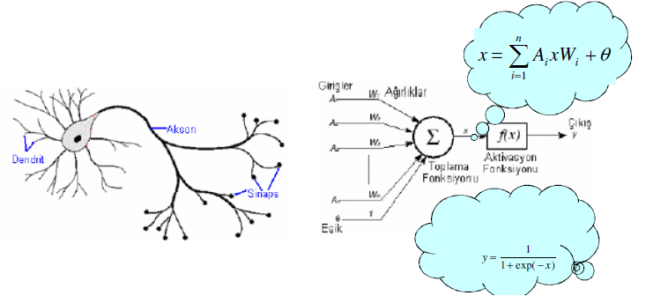
Yapay Sinir Ağları
Canlılardaki sinir hücreleri ve ağları modellenerek yapay sinir ağları oluşturulmuştur. Gerçek sinir hücreleri, dentritlerden gelen sinyaller belirli bir eşik değerinin üzerine çıktığında akson’lar yardımıyla komsu hücrelere iletilir. Yapay hücrelerde de bu modellenir. Sinyal girişleri (Ai) ve bunları toplayan bir birim giriş sinyallerinin (Ai) ağırlıkları ile (Wi) çarpımlarını toplayan ve bu toplama esik değerini de ekleyip bir aktivasyon fonksiyonundan geçirerek çıkış elde eder.

Slide 14

Makine Öğrenmesinde Kullanılan Editörler
Weka: Bilgisayar bilimlerinin önemli konularından birisi olan makine öğrenmesi (machine language) konusunda kullanılan paketlerden birisinin ismidir. Waikato üniversitesinde açık kaynak kodlu olarak JAVA dili üzerinde geliştirilmiştir ve GPL lisansı ile dağıtılmaktadır.

Slide 15
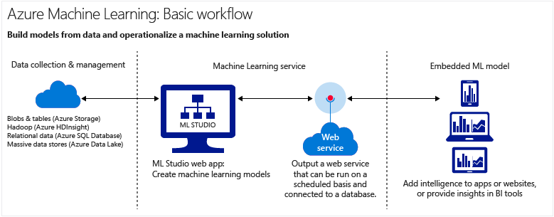
Makine Öğrenmesinde Kullanılan Editörler
Microsoft Azure Machine Learning: Azure Machine Learning, tahmine dayalı modelleri analiz çözümleri olarak hızlı bir şekilde oluşturmayı ve dağıtmayı mümkün kılan bulut tabanlı ve güçlü bir tahmine dayalı analiz hizmetidir. Makine öğrenimi denemeleri yapmak veya çözüm oluşturmak için Azure bulutu kullanırsanız pahalı donanımlar veya altyapı satın almanız gerekmez.

Slide 16

Makine Öğrenmesinde Kullanılan Editörler
Amazon Machine Learning (Amazon ML):Tüm öğrenim düzeyindeki geliştiricilerin makine öğrenme teknolojisini kullanmasını kolaylaştıran sağlam, bulut tabanlı bir hizmettir. Amazon ML, karmaşık ML algoritmaları ve teknolojisi öğrenmek zorunda kalmadan makine öğrenme (ML) modelleri oluşturma süreci boyunca sizi yönlendiren görselleştirme araçları ve sihirbazlar sağlar. Modelleriniz hazır olduktan sonra, Amazon ML, basit API'ler kullanarak, özel tahmini oluşturma kodu uygulamak veya altyapıyı yönetmek zorunda kalmadan uygulamanız için tahminler elde etmeyi kolaylaştırır.

Slide 17
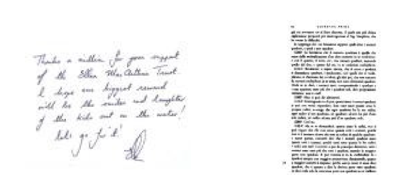
Makine Öğrenmesinin Günlük Hayatımızdaki Uygulamaları
El yazısı / Kitap Yazısı Tanıma HCR /OCR
İşlem: şekillerin hangi harf olduğunu tahmin etme

Slide 18
Kredi Taleplerini Değerlendirme
Birisi bankadan kredi ister.
Banka krediyi versin mi/vermesin mi ?
Nasıl?

Slide 19
E-Ticaret(E-Commerce)
Birisi Amazon.com dan bir kitap ya da ürün alıyor.
Görev ne olabilir?
Müsteriye alması muhtemel kitaplar önerilir.
Ama nasıl?
Kitapları konularına yazarlarına birlikte satılışlarına göre kümelemek.

Slide 20
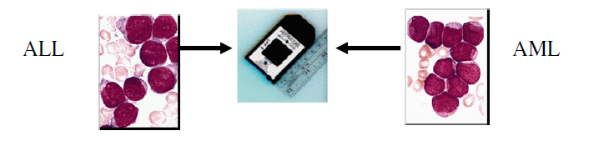
Gen Mikrodizilimleri
100 kisinin (hasta/sağlam) elimizde gen dizilimleri var. Bu dizilimleri analiz ederek hasta olup olmadığı bilinmeyen birisinin hasta olup olmadığını ya da hastalığının türünü öğrenebilir miyiz ?
En iyi tedaviyi önerebilir miyiz ?
Nasıl ? Elimizde hangi bilgiler olmalı ?

Slide 21
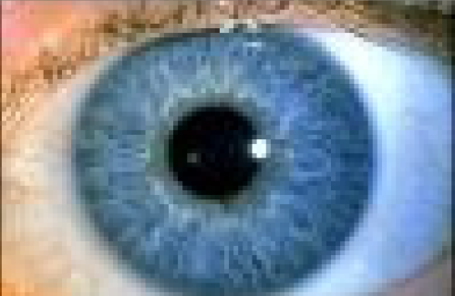
Bu Adam Kim? İçeri Girsin Mi?

Slide 22
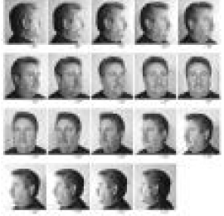
Bu adam havaalanında mı?

Slide 23

Bu Parmak İzi Kimin ?
Bu adamı tutuklayalım mı?

Slide 24
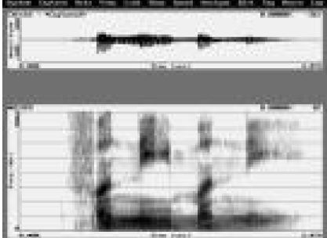
Bu ses kimin ?
Bu ses ne diyor ?

Slide 25

Bu imza kimin ? Yoksa taklit mi?
Taklit olup olmadığını nasıl anlarız ?
Zaman bilgisi ?

Slide 26
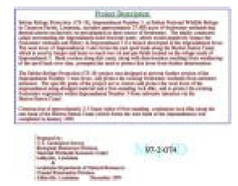
Bu metnin konusu nedir? Bu mail spam mi?
Anti spam yazılımları nasıl çalışır ?
Spam’ciler nasıl çalışıyor ?
Yeni nesil spam mailler: Mesaj resimde, metinde ise anti spamlardan kaçmak için gereken kelimeler var.
Makine öğrenmesi metotlarını hem spamciler hem anti spamciler kullanıyor.

Slide 27
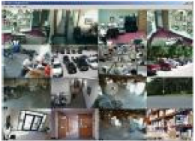
Olağan Dışı Bir Durum Var Mı ? Güvenlik kamerası kayıtları

Slide 28
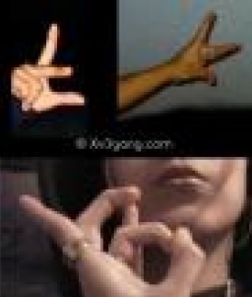
Kamera kaydındaki kişi ne anlatıyor?

Slide 29
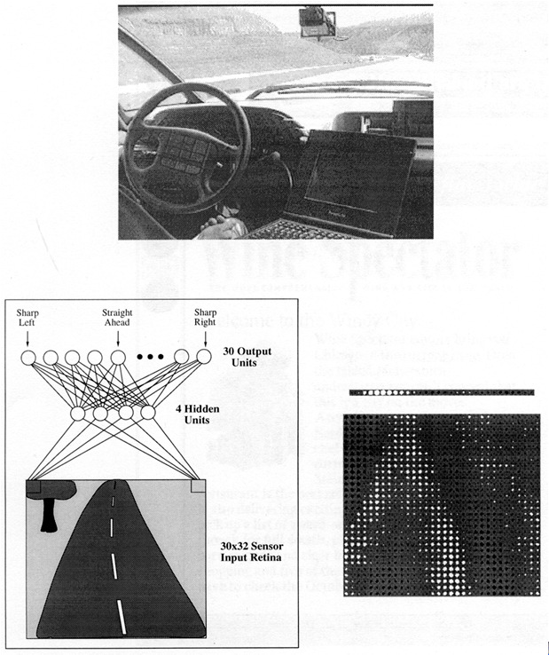
ALVIN
Otobanda saatte 70 mil hızla sürücüsüz gidebilen bir otomobil. Bütün denemeler trafiğe kapalı alanlarda gerçekleştirilmiştir ☺
Neden şehiriçi değil ?
Neden otoban ?
Neden diğer arabalar yok ?
Araba birine çarparsa suçlu kim ?

Slide 30
Adalet
Çin’de pilot uygulama
Bir sehrin mahkeme hakimleri bir bilgisayar programıdır.
Amaç: Daha adil bir dünya.
Aynı özelliklere sahip davalarda aynı kararların
alınması.
Sistemin eğitimi için neler gerekli ?
Milyonlarca/Milyarlarca (buranın Çin olduğunu unutmayalım) davaya ait verilerin kategorilenmesi.

Slide 31
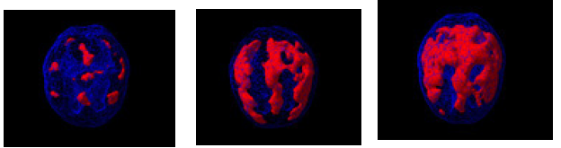
Beyin Aktiviteleri
İnsanların
– değişik şeyler düşünürken ki,
– değişik duygulara sahipken ki,
– problem çözerken ki
beyin aktiviteleri kaydedilir.
Görev ?

Slide 32
Araba Fiyat Tahmini Projesi

Slide 33
Araba Fiyat Tahmini Projesi
Bu projede Sınıflandırma Metotlardından Linear Regresyon Sınıflandırma algoritması kullanılmıştır. Sınıflandırma metotlarının amacı önceden etiketlenmiş(sınıflandırılmış) örnekleri kullanarak yeni örneklerin sınıflarını bulmaktır. Bu projede tahmin edilen sınıf sınırsız bir numeric aralıkta olduğu için ve içinde missing, string ve numeric veriler olduğu için Linear Regresyon Metodu kullanılmıştır.

Slide 34
Araba Fiyat Tahmini Projesi
Araba Fiyat Tahmini Projesi sahip olmak istediğiniz arabanın özelliklerini girdi olarak alarak size mantıklı bir price değeri döndürmektedir.
Projede ki özellikler ve tahmin edilmek istenen değer price’dır.
Projede 26 attribute vardır. Bunlardan price attribute’u class attribute olarak belirlenmiştir.

Slide 35
Araba Fiyat Tahmini Projesi
Attributes:
Symboling, normalized-losses, make,fuel-type, aspiration,num-of-doors,body-style,drive-wheels,engine-location,wheel-base,length,width,height,curb-weight,engine-type,num-of-cylinders,engine-size,fuel-system,bore,stroke,compression-ratio,horsepower,peak-rpm,city-mpg,highway-mpg.
Sınıf Attribute’u:
Price

Slide 36
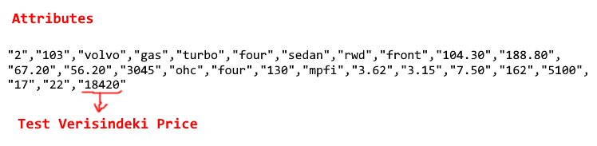
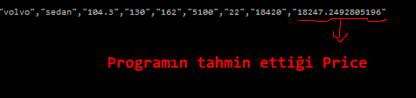
Araba Fiyat Tahmini Projesi

